Slide 1
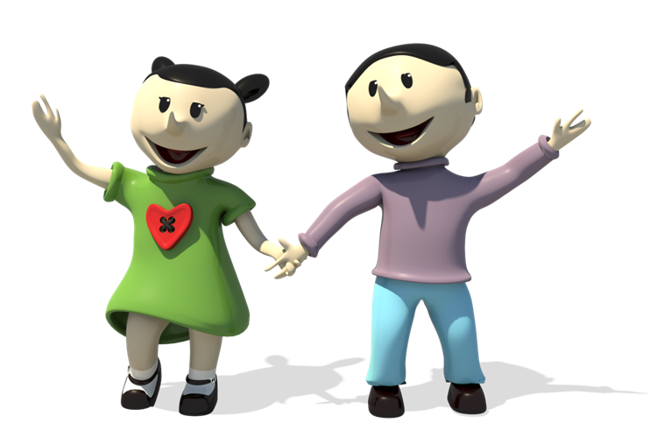
Inspiratie voor het Themawerkstuk

Slide 2
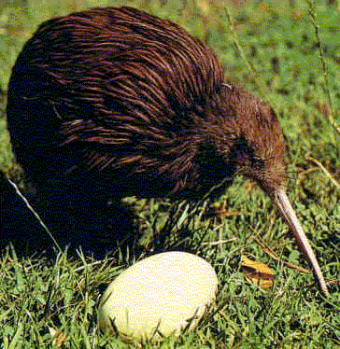
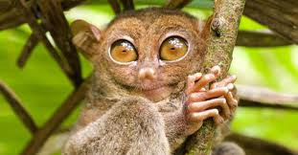
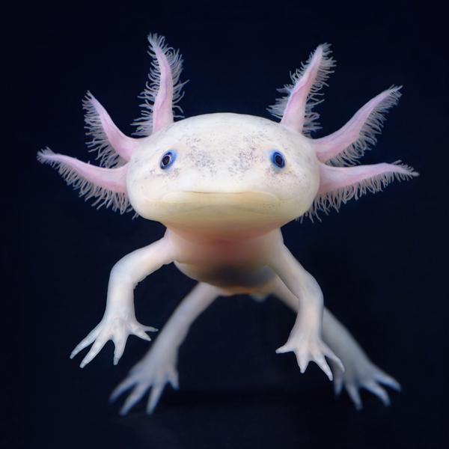
Ik verwonder me over…
Wat zijn er voor bijzondere dieren in de wereld en wat kunnen ze?

Slide 3
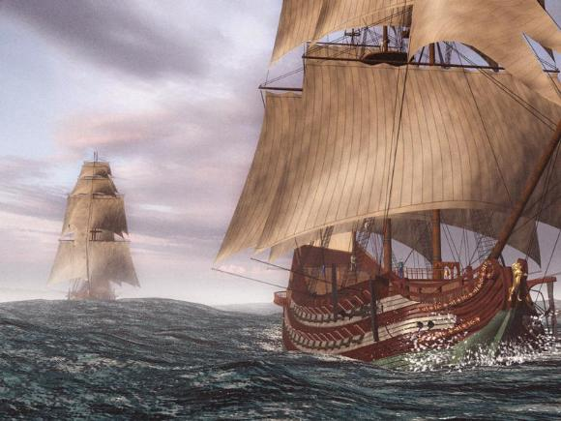
Ik verwonder me over…
Hoe wisten de ontdekkingsreizigers de weg op het water?

Slide 4
Ik verwonder me over…
Hoe kan het dat zoveel volken dezelfde mythes hebben terwijl ze elkaar nooit gezien hebben?

Slide 5
Waar verwonder jij je over?

Slide 6
Schema Maori’s
Het ontstaan van alles
Geologie
Het volk Maori
Darwin en de kiwivogel
Evolutie van de planten
De andere kant van de wereld
Het dagelijks leven in Nieuw-Zeeland en Australië
Presentatie en overhoring
M1.2

Slide 7
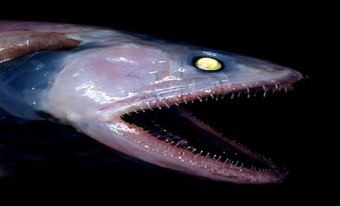
Voorbeeldvragen voor het Themawerkstuk
In Nieuw Zeeland leeft de kiwivogel die niet kan vliegen, in Madagaskar het vingerdier die met zijn lange middelvinger insecten uit bomen kan peuteren… Zijn er dieren op aarde die je nog niet kent? Kun je weten wat je niet weet? Kies één zintuig, bijvoorbeeld ‘zien’ en onderzoek welke verschillende manieren van kijken er zijn in het dierenrijk. Ontwerp dan een nieuw oog op basis van je onderzoek voor een robot die de ruimte in gaat op zoek naar leven…

Slide 8
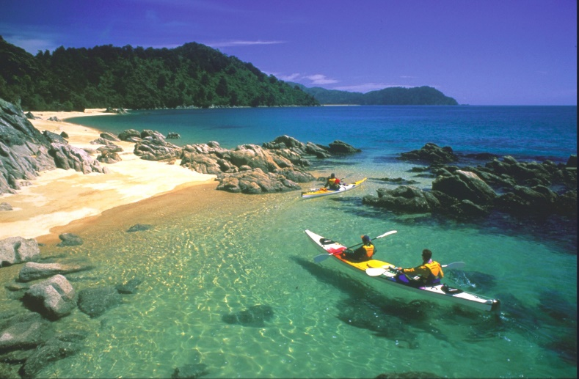
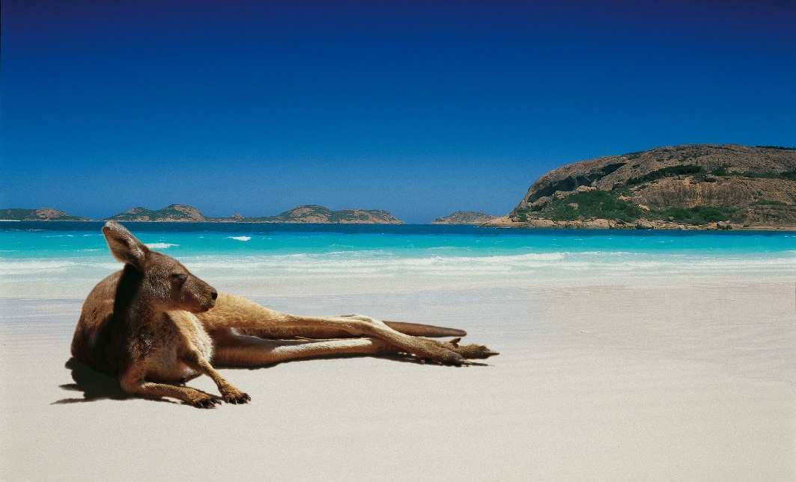
Voorbeeldvragen voor het Themawerkstuk
Stel: je gaat naar Oceanië op vakantie! Maak een strip van je reis! Teken wat je in je koffer doet, je reis en je excursies… Maak er ook een mooie reisbrochure bij (dat kan een internetsite of pdf zijn)…

Slide 9
Voorbeeldvragen voor het Themawerkstuk
Wat is een mythe en wat is het verschil met een sprookje? Welke vragen beantwoorden mythes? Zoek uit elk werelddeel een mythe op over bijvoorbeeld het ontstaan van de mens. Bedenk goede punten waarop je ze gaat vergelijken. Kijk dan welke overeenkomsten en verschillen er zijn. Bedenk vervolgens je eigen mythe en maak daar bijvoorbeeld een boekje, toneelstuk of stripverhaal van…

Slide 10
Stappenplan Themawerkstuk
Naam:
Groep:
Themawerkstuk:
Stap 1 Wat is mijn vraag, probleem of waar verwonder ik me over?
Stap 2 Wat is mijn onderzoeksvraag?
Stap 3 Zo zet ik mijn onderzoek op.
Stap 4 Ik voer mijn onderzoek uit. Ik hou ook een tussenevaluatie.
Stap 5 Evaluatie
Stap 6 Conclusie met schema
Stap 7 Presentatie
Stap 8 Beoordeling

Slide 11
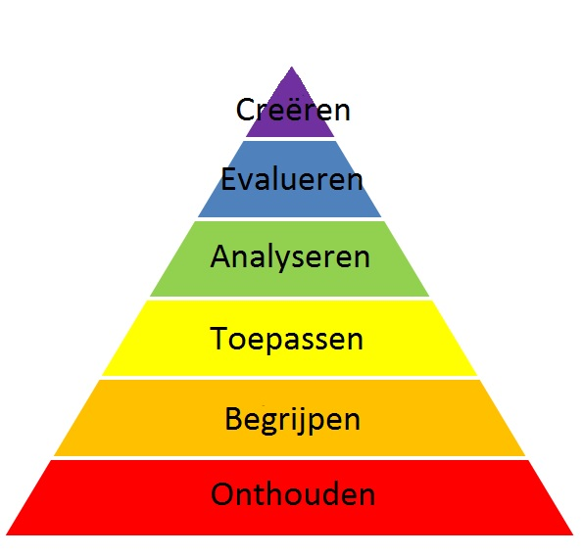
Zo bedenk je zelf een goede vraag voor je Themawerkstuk:
Bedenk vragen die horen bij de bovenste helft van de piramide:
Hogere orde denken
Lagere orde denken
Piramide van Bloom

Slide 12
Analyseren:
Als … waar is, wat betekent dat dan voor…?
Op welke manier is … hetzelfde als …?
Vergelijk … met … wat zijn overeenkomsten en verschillen?
Bijvoorbeeld:
Vergelijk de manier van navigeren in de tijd van de ontdekkingsreizigers met de huidige scheepvaart. Wat zijn de overeenkomsten en verschillen?

Slide 13
Evalueren:
Is er een betere oplossing voor…?
Hoe effectief zijn…?
Wat zijn de consequenties van …?
Wat zijn de voors en tegens van …?
Bijvoorbeeld:
Wat zijn de voors en tegens van leven op een eiland zoals Nieuw Zeeland en Australië?

Slide 14
Creëren:
Kun je een … ontwerpen waarmee …?
Ontwerp je eigen manier om…?
Wat zou er gebeuren als…?
Kun je nieuwe manieren bedenken om te …?
Bijvoorbeeld:
Kun je een voertuig ontwerpen waarmee je op een vreemde planeet een jaar over de oceanen kunt varen zonder dat je nieuwe brandstof nodig hebt of opnieuw hoeft te bevoorraden doordat je je eigen voedsel verbouwd e.d.?

Slide 15
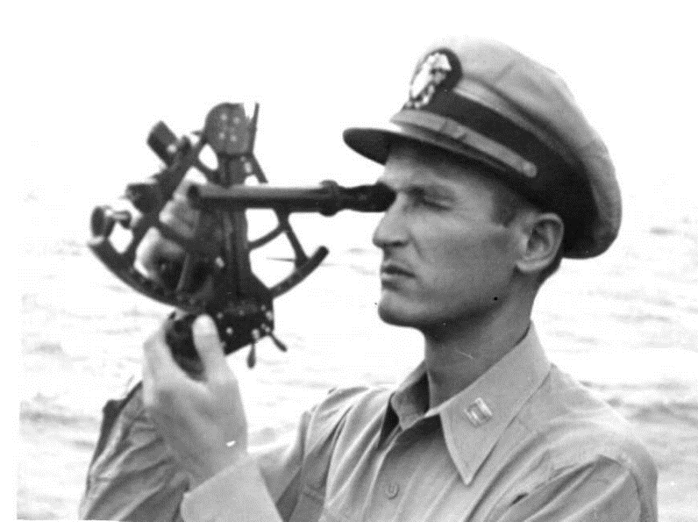
Voorbeeldvragen voor het Themawerkstuk
Vraag | Werkstuk
Vergelijk de manier van navigeren in de tijd van de ontdekkingsreizigers met de huidige scheepvaart. Wat zijn de overeenkomsten en verschillen? | Onderzoek de verschillende manieren van navigeren. Kijk ook of je een expert kunt spreken over navigeren op een schip. Bedenk punten waarop je de verschillende systemen gaat vergelijken en onderzoek de overeenkomsten en verschillen. Ontwerp dan een nieuwe manier van navigeren op een schip op een planeet die we morgen zullen ontdekken. Zorg dat je alle voordelen van de verschillende manieren van navigeren erin gebruikt.

Slide 16
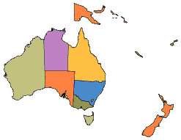
Voorbeeldvragen voor het Themawerkstuk
Vraag | Werkstuk
Wat zijn de voors en tegens van leven op een eiland zoals Nieuw Zeeland en Australië? | Als wij naar een ander land willen, kunnen we de fiets pakken en naar het zuiden rijden… We komen dan vanzelf allerlei landen tegen! Als je op een eiland woont, kan dat niet. Welke voor- en nadelen horen bij wonen op een eiland? Maak een denkraam met daarop verschillende categorieën zoals: wonen, werken, vakantie, verkeer, voedsel… Hoe bedenk je goede categorieën? Bedenk dan per categorie voor- en nadelen. Kijk ook of je experts kunt raadplegen. Maak er bijvoorbeeld een poster van. Stel: je mag een nieuw land inrichten op een nog te ontdekken planeet. Hoe zou jouw land eruit zien? Zou het een eiland zijn of juist niet?

Slide 17
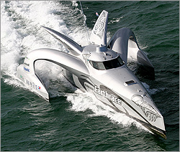
Voorbeeldvragen voor het Themawerkstuk
Vraag | Werkstuk
Kun je een voertuig ontwerpen waarmee je op een vreemde planeet een jaar over de oceanen kunt varen zonder dat je nieuwe brandstof nodig hebt of opnieuw hoeft te bevoorraden doordat je je eigen voedsel verbouwd e.d.? | Stel: we ontdekken een nieuwe planeet met heel veel oceanen. We willen ter plaatse ontdekken wat er allemaal te zien is. We gaan een jaar lang over de oceanen varen met een team van 100 mensen. Die moeten ook eten, nieuwe kleren enz. Welke voertuigen zijn er allemaal al uitgevonden? Op wat voor brandstof vliegen ruimtevaartuigen die heel veel het universum in reizen? Laat je daardoor inspireren. Maak een tekening of schaalmodel van je voertuig en verwerk de vragen en antwoorden in een verslag.

Slide 18
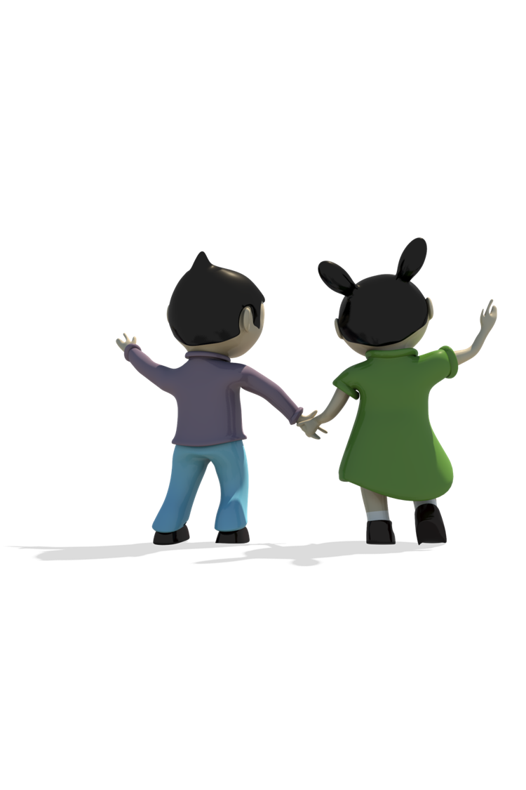
Tot ziens!!!
Veel plezier met je Themawerkstuk!
Notes:
Het logo van DaVinci verwijst naar de website van DaVinci.

